Slide 1
实验三 有源滤波器

Slide 2
一、实验目的：
1、掌握由运放、电阻和电容构成的有源滤波器的工作原理。
2、掌握有源滤波器的调试技术。
3：掌握有源滤波器的幅频响应特性测试方法。
4：理解信号的频率成分及滤波器对于信号成分的处理方式。

Slide 3
二、实验原理
在实际的电子系统中，输入信号往往包含有一些不需要的信号成分，必须设法将它衰减到足够小的程度，或者需要在众多混杂的信号中把有用的信号挑选出来。为此，需要采用滤波器。
分类
1、高通、低通、带通和带阻
2、无源滤波器 、有源滤波器。
无源滤波器：
电路无增益且对信号有衰减，
带负载能力差。

Slide 4
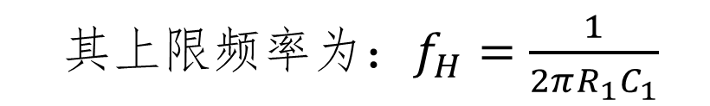

三、实验内容
1、测量一阶低通滤波器特性曲线
电路放大增益频率特性计算式为：
$$A_{U}(jω)=\frac{U_{o}}{U_{i}}=\frac{1}{1+jωR_{1}C_{1}}$$
其上限频率为：$f_{H}=\frac{1}{2πR_{1}C_{1}}$
低通滤波器
测低通的幅频特性：按表保持U_{i}=500mV，改变输入信号频率依次测出U_{o}值，求出A_{U}并画出幅频特性曲线
表1.3.1
f_{i}（HZ） | 50 | 100 | 200 | 300 | 400 | 4K | 40K
U_{o}（V）
A_{U}

Slide 6
2、测量一阶高通滤波器特性曲线
保持U_{i}=500mV，改变输入信号频率依次测出U_{o}值，求出A_{U}并画出幅频特性曲线
表1.3.2
f_{i}（HZ） | 50 | 100 | 200 | 300 | 400 | 4K | 40K
U_{o}（V）
A_{U}

Slide 8
3、测量二阶高通滤波器特性曲线
保持U_{i}=500mV，改变输入信号频率依次测出U_{o}值，求出A_{U}并画出幅频特性曲线
表1.3.3
f_{i}（HZ） | 50 | 100 | 200 | 300 | 400 | 4K | 40K
U_{o}（V）
A_{U}

Slide 9


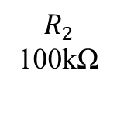

$$C_{1}$$
$$R_{2}$$
100kΩ

Slide 10
4、测量四阶高通滤波器特性曲线
保持U_{i}=500mV，改变输入信号频率依次测出U_{o}值，求出A_{U}并画出幅频特性曲线
表1.3.4
f_{i}（HZ） | 50 | 100 | 200 | 300 | 400 | 4K | 40K
U_{o}（V）
A_{U}

Slide 11


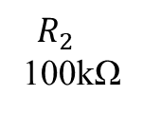
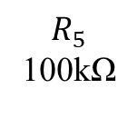


$$C_{5}$$
$$C_{4}$$
$$R_{4}$$
$$C_{1}$$
$$R_{5}$$
100kΩ
$$R_{2}$$
100kΩ

Slide 12
5、测量带通滤波器特性曲线
保持U_{i}=500mV，改变输入信号频率依次测出U_{o}值，求出A_{U}并画出幅频特性曲线
表1.3.5
f_{i}（HZ） | 50 | 100 | 200 | 300 | 400 | 4K | 40K
U_{o}（V）
A_{U}

Slide 13


$$R_{2}$$
$$C_{2}$$

Slide 14
四、思考题
1、无源滤波器的负载对输出会有什么样的影响？
2、观察一阶、二阶四阶高通滤波器的幅频特性曲线的转折区波形有什么不同？为什么会有这样的不同？

